Slide 1

CENTRUM SZKOLENIOWE COMARCH
SZKOLENIE: Programowanie w XML – kurs przekrojowy
Marcin Albiniak
trener

Slide 2

Centrum Szkoleniowe Comarch

Slide 3
Podstawowe informacje na temat języka XML
Dokumenty XML i ich struktura
Formatowanie dokumentu XML przez użycie CSS
DTD – opis struktury dokumentu (deklaracje elementów, atrybutów, przestrzenie nazw)
XML Schema (Łączenie schematu z dokumentem XML, typy proste i złożone, aspekty, )
XSLT - Transformacje dokumentów – wyświetlanie treści
Zastosowanie języka XML

Slide 4

Wstęp do języka XML

Slide 5
XML
Extensible Markup Language- – rozszerzalny język znaczników) zosatł zdefiniowany przez grupę roboczą XML-a w organizacji World Wide Web Consortium (W3C).
Język XML podobnie jak HTML został stworzony do przesyłania informacji w Internecie.
Po co stworzono nowy dodatkowy język skoro istniał HTML?

Slide 6
Powody stworzenia języka xml: [złe cechy języka HTML]
Dokument nie zawierający typowych składników (nagłówków, akapitów, list tabel itp.). [Zmiana w HTML5]. HTML-owi brakuje na przykład elementów potrzebnych do oznaczenia notacji muzycznej lub równań matematycznych.
Baza danych np. katalog książek. Strony HTML możesz używać do przechowywania i wyświetlania informacji ze statycznej bazy danych (na przykład z listy z opisami książek). Jeśli jednak chciałbyś posortować, przefiltrować, odnaleźć lub opracować informacje inaczej, to każda informacja musiałaby zostać oznaczona.
Dokument, który chcesz uporządkować w hierarchiczną strukturę danych drzewa – powiedzmy, że piszemy książkę – chcemy pooznaczać jej strukturę: rozdziały, podrozdziały. HTML nie daje takich możliwości – nie wprowadza fizycznej struktury.

Slide 7
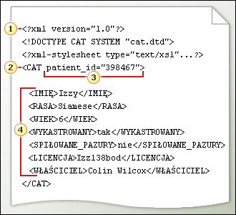
Budowa dokumentu XML
Deklaracje - to znajdujące się w pliku danych informacje identyfikujące sam plik i inne powiązane z nim pliki.
Element główny - tag zawierający wszystkie inne tagi i dane w każdym pojedynczym rekordzie.
Atrybut - zawierają informacje o tagach i znajdujących się w nich danych. Typy informacji w atrybutach są zdefiniowane przez system XML dla każdego rodzaju tagu.
Tagi i dane – podstawowy składni pliku XML

Slide 8

Dokumenty XML

Slide 9
Podstawowymi składnikami dokumentu XML są:
elementy,
atrybuty, które sa umieszczane w elementach, jako dodatkowe informacje.
Elementy moga byc przy tym:
nie puste — posiadające treść,
puste — bez treści.
Oprócz tego w dokumencie XML mona umieszczać:
deklaracje,
instrukcje przetwarzania,
jednostki.

Slide 10
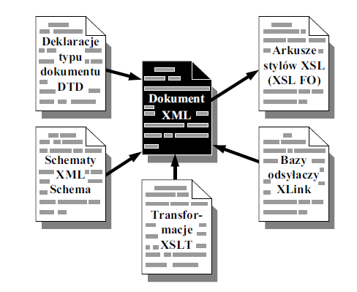
Dokument XML

Slide 11
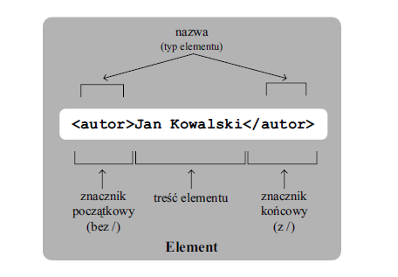
Składowe elementu

Slide 12
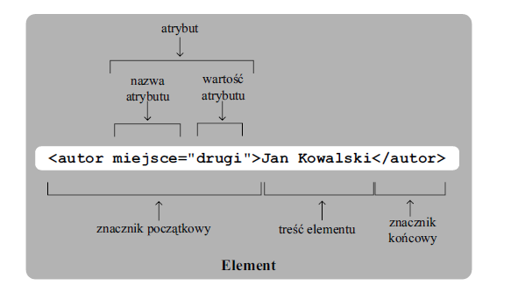
Atrybut w elemencie

Slide 13
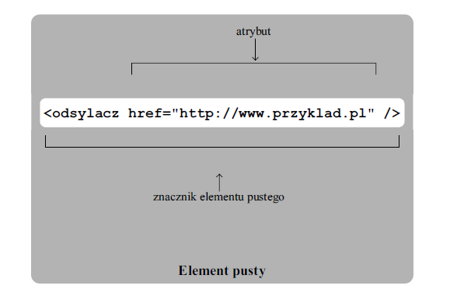
Element pusty

Slide 14
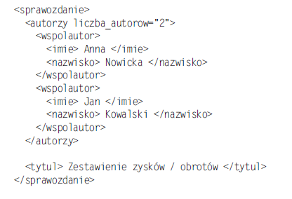
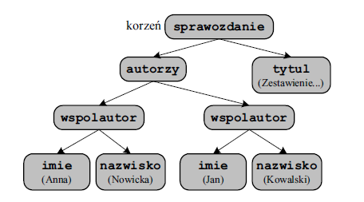
Hierarchia elementów w dokumencie XML

Slide 15
Zawartości dokumentu XML
Zawartość elementowa (element content) — gdy pojemnik zawiera tylko i wyłącznie inne elementy
Zawartość mieszana (mixed content) — gdy pojemnik zawiera zarówno tekst, jak i inne elementy
Zawartość tekstowa (data content) — gdy pojemnik zawiera tylko i wyłącznie tekst

Slide 16
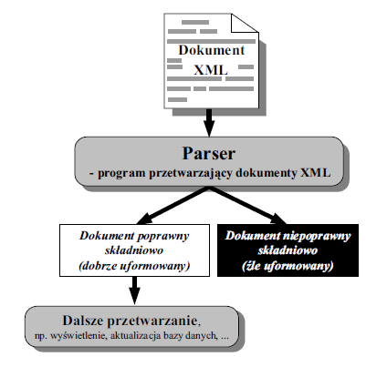
Przetwarzanie dokumentów XML
Dokumenty XML mogą być czytane przez użytkowników w zwykłych edytorach tekstowych,
jednak najczęściej są one przetwarzane przez programy, zwane parserami.
Programy te powinny w pierwszej kolejności sprawdzić poprawność składniowa dokumentu,
tzn. stwierdzić czy jest on dobrze uformowany

Slide 17
Mogą one wykorzystać informacje, zawarta w dokumencie, w jakimś specyficznym celu, np.:
wyświetlić ja użytkownikowi w określonym formacie;
zmienić postać informacji, np. przekształcając dokument XML na stronę w języku HTML;
wygenerować nowy dokument XML i przekazać go innemu programowi;
przetworzyć informacje do postaci zgodnej z określonym formatem bazy danych i zaktualizować bazę danych.
Do dalszego przetwarzania dokumentu XML zwykle niezbędne są dodatkowe informacje, np. arkusze stylów, transformacje, definicje typu dokumentu DTD itd.

Slide 18
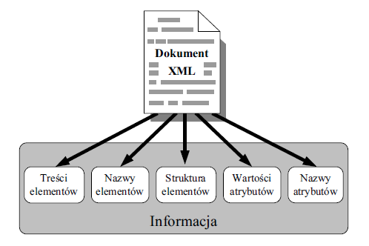
Nośniki informacji w dokumencie XML

Slide 19

DTD – opis struktury dokumentu

Slide 20
Document Type Definition
<?xml version="1.0" encoding="UTF-8"?>
<!DOCTYPE osoba [
<!ELEMENT osoba (imie, drugieImie, nazwisko)>
<!ELEMENT imie (#PCDATA)>
<!ELEMENT drugieImie (#PCDATA)>
<!ELEMENT nazwisko (#PCDATA)>
]>
<osoba>
<imie>Zygfryd</imie>
<drugieImie>Zenobiusz</drugieImie>
<nazwisko>Wawrzyniak</nazwisko>
</osoba>
DTD (ang. Document Type Definition, definicja typu dokumentu) – rodzaj dokumentu definiujący formalną strukturę dokumentów XML, HTML, XHTML lub innych pochodzących z rodziny SGML lub XML. Definicje DTD mogą być zawarte w pliku dokumentu, którego strukturę definiują, przeważnie jednak zapisane są w osobnym pliku tekstowym, co pozwala na zastosowanie tego samego DTD dla wielu dokumentów.

Slide 21
Wskaźniki liczby wystąpień
Symbol | Znaczenie
bez symbolu | Element lub zbiór elementów występują tylko jeden raz. Jest to sposób domyślny.
? | Element lub zbiór elementów występują co najwyżej raz.
+ | Element lub zbiór elementów występują przynajmniej raz.
* | Element lub zbiór elementów występują dowolną ilość razy.

Slide 22
Jak zakodować w DTD atrybuty?
Wiemy jak opisywać elementy (znaczniki). Do opisu ich atrybutów wykorzystujemy deklaracje ze słowem kluczowym ATTLIST.
<?xml version="1.0" encoding="UTF-8"?>
<!DOCTYPE rysunek [
<!ELEMENT rysunek EMPTY>
<!ATTLIST rysunek identyfikator ID #IMPLIED
file CDATA #IMPLIED
type (jpeg|gif) #IMPLIED>
]>
<rysunek identyfikator="zbior5" file="rys3.gif" type="gif"/>

Slide 23
Dla każdego innego elementu w pliku XML można stworzyć taką listę atrybutów (ATTLIST). Widać, że atrybuty w DTD definiujemy trzema składowymi: nazwą, typem i informacją o wartości atrybutu (opcjonalna, domyślna, obowiązkowa). Ważniejsze typy atrybutów:
CDATA - łańcuch znaków (dowolny)
NMTOKEN - pojedyncze słowo (litery, cyfry, podkreślenia, myślniki, kropki, dwukropki), bez znaków białych czyli spacji i tabulatorów
NMTOKENS - j.w ale może być wiele takich słów oddzielonych spacjami
(x|y|z) - typ wyliczeniowy, jedna z wartości x, y lub z
ID - unikalny na cały dokument identyfikator elementu
IDREF - referencja do jakiegoś ID w dokumencie, zawiera wartość ID stojącego w innym miejscu
IDREFS - j.w. ale może zawierać kilka referencji oddzielonych spacjami
ENTITY, ENTITIES - jednostki (np. osobny plik), rodzaj zmiennej przechowującej dalsze informacje

Slide 24
Wartości domyślne atrybutów to:
#IMPLIED - atrybut opcjonalny
#REQUIRED - atrybut obowiązkowy
"wartość" - wartość domyślna to "wartość"
#FIXED "wartość" - atrybut stały, zawsze wynosi "wartość"

Slide 25

XML Schema

Slide 26
XML Schema
XML Schema służy do definiowania klas dokumentów XML, dlatego często stosuje się termin “instancja” określający dokument XML zgodny z danych schematem XML.
DOKUMENT – XML SCHEMA

Slide 27
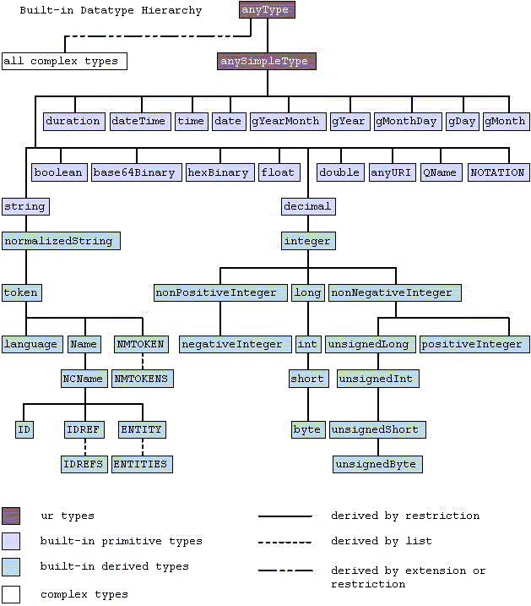
Typy proste i typy złożone

Slide 28
Wyrażenia regularne (ang. regular expressions, w skrócie regex lub regexp) – wzorce, które opisują łańcuchy symboli. Teoria wyrażeń regularnych jest związana z teorią języków regularnych. Wyrażenia regularne mogą określać zbiór pasujących łańcuchów, mogą również wyszczególniać istotne części łańcucha.
Ciąg znaków | Znaczenie
[...] | Dowolny z podanych znaków
[^...] | Każdy znak oprócz tych podanych
. | Dowolny znak
\w | Znak słowa (równoważne wyrażeniu [a-zA-Z0-9_])
\W | Dowolny znak nie będący znakiem słowa
\s | Dowolny biały znak taki jak spacja czy tabulacja
\S | Dowolny znak nie będący bialym znakiem
\d | Dowolna cyfra (równoważne wyrażeniu [0-9])
\D | Dowolny znak nie będący cyfrą (równoważne wyrażeniu [^0-9])
+ | Dopasowuje jedno lub więcej powtórzeń poprzedniego elementu
* | Dopasowuje zero lub więcej powtórzeń poprzedniego elementu
? | Dopasowuje zero lub jedno powtórzenie poprzedniego elementu
{n} | Dopasowuje dokladnie n powtórzeń poprzedniego elementu
{n,} | Dopasowuje n lub więcej powtórzeń poprzedniego elementu
{n,m} | Dopasowuje od n do m powtórzeń poprzedniego elementu

Slide 29
| | To co stoi po lewej stronie LUB to co stoi po prawej stronie (tzw. alternatywa)
(...) | Z tego co jest w nawiasie tworzy jeden element (tzw. grupę), wobec którego można zastosować znaki +, *, ?, | i inne. Zapamiętuje także znaki badanego tekstu, które pasują do tej grupy, aby użyć ich w późniejszych odwołaniach.
\n | Dopasowuje dokładnie taki ciąg znaków, jaki został zapamiętany przy utworzeniu grupy nr n. Numeracja grup zaczyna się od jedynki i zależy od kolejności pojawiania się nawiasów otwierających we wzorcu.
^ | Początek badanego tekstu
$ | Koniec badanego tekstu
\b | Punkt graniczny słowa, czyli jego początek lub koniec
\B | Pozycja, która nie jest punktem granicznym słowa

Slide 30
Aspekty - określają dopuszczalne wartości elementów i atrybutów. W XML Schema wyróżniamy następujące aspekty:
length - długość (dopuszczalna liczba znaków)
minLength - minimalna długość
maxLength - maksymalna długość
maxInclusive, maxExclusive - górna granica dopuszczalnych wartości liczbowych
minInclusive, minExclusive - dolna granica dopuszczalnych wartości liczbowych
totalDigits - maksymalna liczba cyfr w liczbie
fractionDigits - liczba miejsc po przecinku
pattern - umożliwia określenie dokładnego wzorca wartości elementu lub atrybutu (walidacja)
enumeration - określa wartość dozwoloną w danym typie danych
whiteSpace - określa białe znaki (np. spacje, tabulacje); dopuszczalne wartości to: preserve - domyślnie ->bez, replace - zamienia białe znaki na spacje, collapse - ciągi spacji zamieniane są na pojedyncze spacje

Slide 31
<?xml version="1.0" ?> <xsd:schema xmlns:xsd="http://www.w3.org/2001/XMLSchema"> <xsd:simpleType name="imie"> <xsd:restriction base="xsd:string"> <xsd:length value="15" /> </xsd:restriction> </xsd:simpleType>
W powyższym przykładzie zdefiniowany jest typ prosty o nazwie imie, z dopuszczalną liczbą znaków: 15 (length value="15").
<?xml version="1.0" ?> <xsd:schema xmlns:xsd="http://www.w3.org/2001/XMLSchema"> <xsd:simpleType name="nazwisko"> <xsd:restriction base="xsd:string"> <xsd:minLength value="3" fixed="true" /> <xsd:maxLength value="30" /> </xsd:restriction> </xsd:simpleType>
W przykładzie zdefiniowany jest typ prosty o nazwie nazwisko z minimalną liczbą znaków: 3 (minLength="3"), której nie można zmienić (fixed="true") oraz z maksymalną długością
- do 30 znaków (maxLength="30").

Slide 32
<?xml version="1.0" ?> <xsd:schema xmlns:xsd="http://www.w3.org/2001/XMLSchema"> <xsd:simpleType name="liczba_zmiennoprzecinkowa"> <xsd:restriction base="xsd:decimal"> <xsd:totalDigits value="7" /> <xsd:fractionDigits value="2" fixed="true" /> </xsd:restriction> </xsd:simpleType>
W przykładzie zdefiniowany jest typ prosty o nazwie liczba_zmiennoprzecinkowa (decimal). Maksymalna liczba cyfr: 7 (totalDigits=7), liczba miejsc po przecinku: 2 (fractionDigits=2).
<?xml version="1.0" ?> <xsd:schema xmlns:xsd="http://www.w3.org/2001/XMLSchema"> <xsd:simpleType="plec"> <xsd:restriction base="xsd:string"> <xsd:enumeration value="mężczyzna" /> <xsd:enumeration value="kobieta" /> </xsd:restriction> </xsd:simpleType>
W przykładzie zastosowane jest wyliczenie (enumeration). Typ plec może przybierać jedną z dwóch wartości:mężczyzna lub kobieta.

Slide 33

XSLT

Slide 34
Czym jest XSL ?
XSL jest skrótem od EXtensible Stylesheet Language co w wolnym tłumaczeniu oznacza "rozszerzalny język stylów". Jest on tym samym dla XML czym CSS dla HTML. HTML wykorzystuje jednak dobrze zdefiniowane znaczniki, których znaczenie jest opisane i znane powszechnie. Tak więc dodanie stylów prezentujących zawartość dokumentu HTML w nowy urozmaicony sposób (np. zmiana kolorów, kroju czcionki) jest prosta i wymaga jedynie stworzenia stylu CSS i połączenia go z konkretnym dokumentem HTML. W przypadku XML, sprawa jest nieco bardziej skomplikowana, ponieważ XML nie wykorzystuje predefiniowanych znaczników. Są one definiowane przez użytkownika, a ich znaczenie nie jest powszechnie znane. To XSL opisuje w jaki sposób dokument XML ma zostać zaprezentowany.

Slide 35
Można wyróżnić 3 składowe XSL:
XSLT - język trasformacji dokumentów XML
XPath - język do nawigacji w dokumentach XML
XSL-FO - język do formatowania dokumentów XML
XSLT jest skrótem od XSL Transformations. Jak wcześniej wspomniano jest to język służący do pisania arkuszy dokonujących transformacji dokumentów XML. Jest to język deklaratywny, co oznacza, że treść szablonu jest wyrażeniem opisującym zawartość dokumentu wynikowego. Nie istnieją imperatywne polecenia, które umożliwiają modyfikację stanu, wypisanie czegokolwiek na wyście etc.

Slide 36
Wynikiem wspomnianej wcześniej transformacji jest wynikowy dokument, który może być zapisany jako:
xml – zapisywany jest dokument XML,
text – wypisanie tylko węzłów tekstowych dokumentu, bez żadnych znaczników,
html – zapisywany jako HTML, (wynikiem jest drzewo dokumentu HTML, które jest poprawnie interpretowane przez stare przeglądarki)

Slide 37
Procesowanie dokumentu XML z udziałem dokumentu XSL
XML
(content)
XSL
(presentation)
XSL
Processor
HTML

Slide 38
xsl:template
Reguły definiowane przez element xsl:template są najważniejszą częścią arkusza XSLT. Wiążą elementy wejściowego dokumentu z wynikowymi. Każdy element xsl:template, zawiera atrybut match, który decyduje o tym dla jakich węzłów wejściowego dokumentu ma zostać wykonana reguła.

Slide 39
xsl:apply-templates
Aby móc przetwarzać dokument musimy mieć możliwość zejścia w dół drzewa dokumentu, czyli powiadomić procesor XSLT, które dzieci drzewa należy przetwarzać.
Poprzez umieszczenie we wzorcu tego elementu powiadamiamy analizator składniowy, że ma przeglądać dzieci obecnego węzła i szukać reguł do nich pasujących, a następnie je wykonać. Kolejne wzorce również mogą zawierać element xsl:apply-template, można więc przejść całe drzewo.

Slide 40
xsl:for-each
Pozwala na przetwarzanie elementów wybranych przez atrybut select. Dla każdego elementu spełniającego frazę select zostaje wykonane "ciało" instrukcji a więc zawartość elementu xsl:for-each.

Slide 41

DZIĘKUJEMY
Centrum Szkoleniowe
ul. Prof. M.Życzkowskiego 23
31-864 Kraków
Tel. +48 (12) 687 78 11
E-Mail: mail.szkolenia@comarch.pl
www.szkolenia.comarch.pl

